Slide 1
SWOT metoda
prof. dr Mirjana Misita

Slide 2
Pojam
SWOT analiza je krajnje efikasan alat za razumevanje i donošenje odluka u najrazličitijim situacijama u radu kompanije ili organizacije. Tvorac SWOT analize je Albert. S. Humphrey.
Pojam, odnosno naziv SWOT analiza, predstavlja skraćenicu od četiri engleske reči, koje u prevodu znače:
- Strengths – snage
- Weaknesses – slabosti
- Opportunities – mogućnosti (šanse, prilike)
- Threats – pretnje (opasnosti).

Slide 3
SWOT analiza je dobila takav naziv zbog toga što je njena osnovna ideja da omogući razvojno ponašanje organizacije, koje obezbeđuje maksimalno korišćenje šansi i sposobnosti, i da nađe načina da se minimiziraju slabosti i pretnje.
SWOT analiza omogućava prepoznavanje pozitivnih i negativnih faktora i daje mogućnost da se na njih blagovremeno utiče.
SWOT analiza omogućava da se utvrdi gde se u sadašnjoj situaciji organizacija nalazi, koje su joj glavne prednosti i slabosti i kakve su joj šanse i koje su prepreke da se stigne do planiranih ciljeva u budućnosti.

Slide 4
SWOT analiza je analitički okvir menadžmenta za dobijanje relevantnih informacija organizacije o samoj sebi i o okolini u kojoj deluje sada i u budućnosti sa svrhom utvrđivanja strateških prilika i pretnji u okolini i sopstvenih strateških snaga i slabosti.
SWOT analiza omogućava menadžmentu da razvije strategiju na temelju relevantnih informacija o organizaciji i okolini.
Bitna pretpostavka je analiza saglasnosti unutrašnjih i spoljašnjih faktora, odnosno utvrđivanje njihovih implikacija na strategiju. Zapravo, unutrašnje snage i slabosti treba posmatrati u kontekstu spoljašnjih mogućnosti i pretnji i obrnuto.

Slide 5
SWOT matrica
SWOT analiza se zasniva na pretpostavci da će organizacija postići najveći strateški uspeh maksimiziranjem sopstvenih snaga i prilika u okolini uz istovremeno minimiziranje pretnji i slabosti, odnosno najboljom upotrebom unutrašnjih snaga u korišćenju mogućnosti iz okoline.
Strategije | S (snage) | W (slabosti)
O (mogućnosti) | Max-max | Max-min
T (pretnje) | Max-min | Min-min

Slide 6
Definicija strategija
max-max: ST strategija
max- min: SO strategija
min-max: WO strategija
min-min: WT strategija
ST strategija nalaže da je neophodno da se iskoriste šanse upotrebom spostvenih snaga
SO strategija ukazuje da je neophodno suprotstaviti se pretnjama korišćenjem sopstvenih snaga
WO strategija upućuje da je neophodno tražiti načine za prevazilaženje slabosti korišćenjem pogodnosti iz okruženja
WT strategija odnosi se na izbegavanje slabosti i pretnji

Slide 7
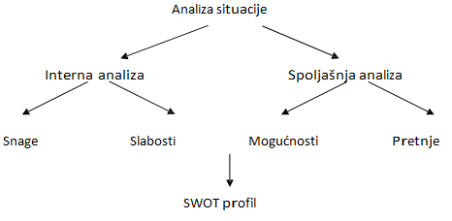
Analiza situacije
Prvi korak u izradi SWOT matrice odnosi se na analizu situacije, odnosno sprovodi se identifikacija faktora i njihovo razvrstavanje na interne-eksterne, a zatim na snage, slabosti, mogućnosti ili pretnje odnosno opasnosti.

Slide 8
Interna analiza je sadržajna evaluacija potencijalnih snaga i slabosti internog okruženja.
Eksterna analiza je sadržajna evaluacija potancijalnih mogućnosti i pretnji iz spoljašnjeg okruženja.
Po razvrstavanju parametara po grupama neophodno je njihovo raspoređivanje u SWOT matricu pri čemu se vrši ispitivanje:
  kako može neka opasnost istovremeno biti i šansa,
  da li neka šansa u sebi sadrži opasnost,
  kako se može neki potencijal preokrenuti u slabost,
  kako neka slabost može predstavljati potencijal,
na osnovu čega se formiraju zajedničke grupe: snage i pretnje (ST), slabosti i pretnje (WT), slabosti i pogodnosti (WO) i snage i pogodnosti (SO).

Slide 9
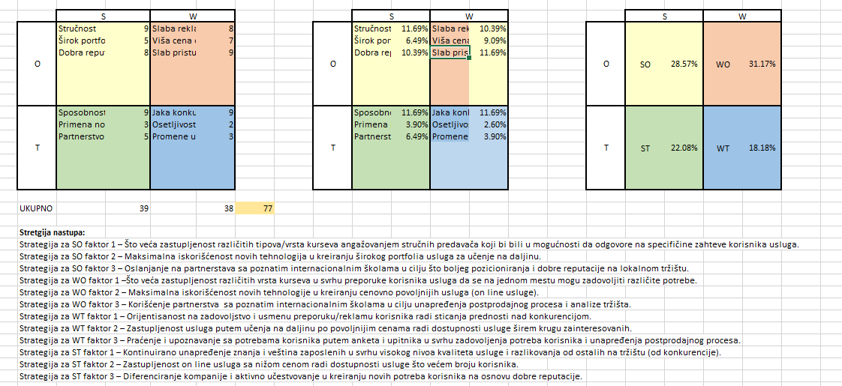
SWOT profil
Prilikom definisanja SWOT profila, u SWOT matricu se upisuju identifikovani faktori (interni i eksterni) u odgovarajuća polja za konkretno preduzeće za koje se sprovodi SWOT analiza.
Potom faktorima dodeljujemo ocene, sumiramo ih, a zatim računamo procentualni udeo

Slide 10
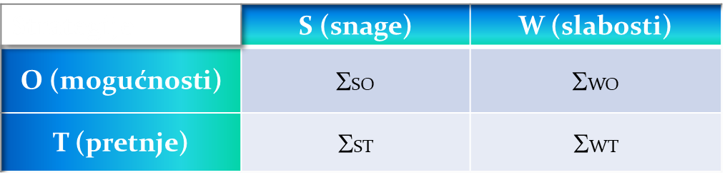
SWOT profil – ocena faktora, rangiranje
ΣTOT= ΣSO+ ΣWO + ΣST + ΣWT
Kvadrant kojiima najveći procentualni udeo predstavlja strategiju koju treba da izaberemo
% udeo I kvadranta (SO)=ΣSO/ΣTOT
% udeo II kvadranta (ST)=ΣST/ΣTOT
max
% udeo III kvadranta (WO)=ΣWO/ΣTOT
% udeo IV kvadranta (WT)=ΣWT/ΣTOT

